Slide 1
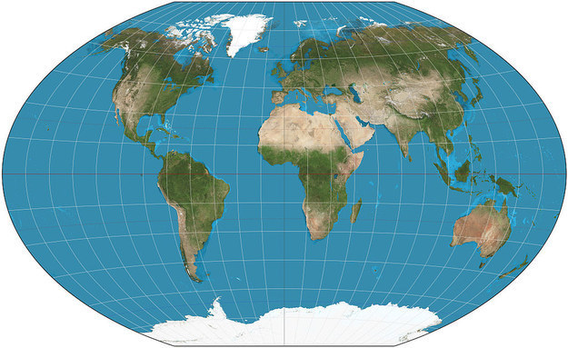
GLOBAALI TERVEYS
TERVEYDENTILA ON KOHENTUNUT KAIKKIALLA MAAILMASSA
SILTI MONIA TERVEYSKYSYMYKSIÄ, JOTKA KOSKEVAT LAAJOJA IHMISJOUKKOJA TAI JOPA KAIKKIA MAAPALLON IHMISIÄ : KÖYHYYS, PITKÄAIKAISSAIRAUDET, ONNETTOMUUDET, ILMASTONMUUTOS
GLOBALISAATIO ELI LISÄÄNTYNYT VUOROVAIKUTUS MAAILMAN ERI ALUEIDEN JA IHMISTEN VÄLILLÄ VOI MUUTTAA JA TUODA UUSIA TERVEYTEEN LIITTYVIÄ HAASTEITA
TERVEYSONGELMAT RIIPPUVAT VALTION KEHITYSASTEESTA
EPIDEMIOLOGINEN TRANSITIO = PITKÄN AJAN KULUESSA TAPAHTUVA VAIHEITTAINEN MUUTOS JONKIN VALTION SAIRAUSKIRJOSSA

Slide 2
Terveyserojen mittareita
Monet terveyskysymykset liittyvät suoraan tai epäsuorasti yhteiskunnan taloudelliseen ja sosiaaliseen kehitystasoon
Kehittyneisyyden mittareita:
Bruttokansantuote, BKT
Inhimillisen kehityksen indeksi, HDI

Slide 3
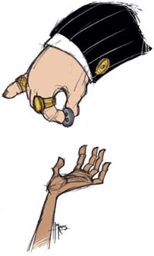
TERVEYS EI JAKAUDU TASAN:
KÖYHYYS on maailman kuolettavin sairaus
- köyhissä maissa elinajanodote usein vain n. 40v
VAURAUS: koulutus, ravinto, elintavat terveyttä edistäviksi
- rikkaissa maissa elinajanodote n. 80v.

Slide 4
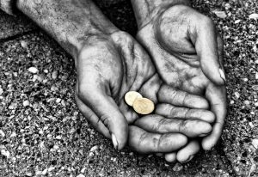
KÖYHYYDEN VAIKUTUKSIA TERVEYTEEN
Absoluuttinen eli äärimmäinen köyhyys = tilanne, jossa ravinnon, vaatetuksen ja asumisen vähimmäisedellytykset eivät täyty
Suhteellinen köyhyys = yksilön tai väestöryhmän selkeä huono-osaisuus saman valtion keskimääräiseen tasoon verrattuna
Köyhyyden eri muotoja tavataan kaikkialla sekä korkean että alhaisen kehitystason maissa

Slide 5
KEHITTYVIEN MAIDEN ONGELMANA:
Puhtaan veden puute
Aliravitsemus – ruoan puhtaus > nälkää, tartuntatauteja
Koulutus harvinaista ja niukkaa → tulotaso alhainen
Tietämättömyys
mm. huono hygienia, sanitaatio-olosuhteet
ympäristön pilaantuminen ja kestämätön luonnonvarojen käyttö
Terveydenhuoltojärjestelmän toiminta heikkoa :
vähän terveydenhuoltohenkilöstöä
sairaaloita harvassa, lääkkeet tuontitavaraa
Sosiaaliturvajärjestelmä kehittymätön
Puutteelliset mahdollisuudet huolehtia omasta terveydestään
Puutteelliset asuinolot → tartuntataudit, väkivalta, rikollisuus

Slide 6
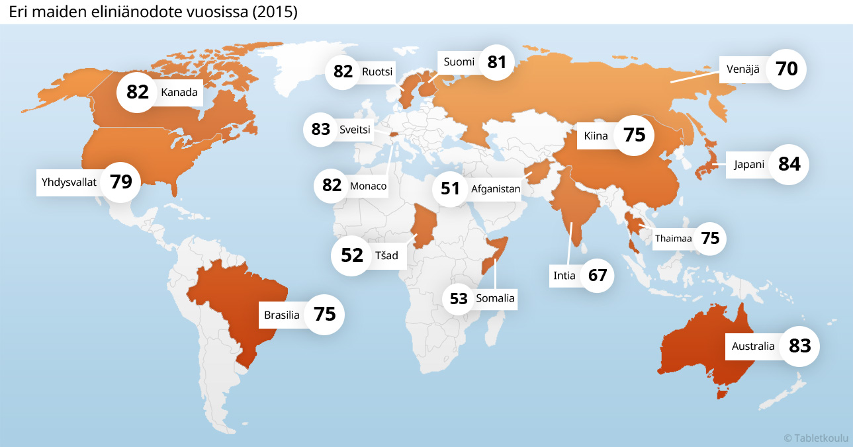
Pohdi mahdollisimman monta selitystä sille, miksi elinajandotteessa on eroja eri maiden välillä

Slide 7
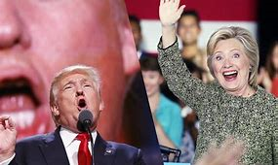
Väittely:
”Kilpailu” siitä kumpi pystyy argumentoimaan ja perustelemaan oman kantansa paremmin.
- Ei merkitystä sillä mitä henkilökohtaisesti olet mieltä aiheesta.
- On vuoropohjaista
- Argumentti perusteluineen → vasta-argumentti/tarkentava kysymys
- Toisen kunnioitus, taito kuunnelle. Asiapitoinen keskustelu vie väittelyssä voittoon.

Slide 8
Väittelyt
Yhteiskunta on velvollinen hoitamaan/korvaamaan yksilön huonot terveysvalinnat (tupakointi, lihavuus, alkoholismi)
Puolesta Ali Vastaan Tuuli
Heikompi sosioekonominen asema on täysin yksilön oma valinta
Puolesta Elina Vastaan Ida
Korkean tulotason maiden tulee huolehtia/ottaa vastuu matalan tulotason maiden kehittymisestä
Puolesta Jade Vastaan Meri
Valtion rikastuminen on avain yksilön terveyteen
Puolesta Leevi Vastaan Tapani

Slide 9
Näkökulmia ja vinkkejä joiden varaan on hyvä rakentaa:
Fyysinen-, psyykkinen- sosiaalinen terveys
Yksilö- Yhteiskunta- maailma
Poliittinen näkökulma
Kulttuuri
Talous
Eettinen näkökulma
Ympäristö näkökulma/ekologisuus
Käytä hyödyksi muitakin lähteitä kuin oppikirjaa. Perusteluissa tukeudu tutkimuksiin (muista minkä tutkimuksen mukaan) Haasta toinen kysymyksillä ja varaudu itse vastaamaan loogisesti!!!

Slide 10
PALAUTE:
* Tieto aiheesta -→ tuliko uutta tietoa, tutkimuksia, perehtyneisyys
* Perustelut väitteille
* Kysymysten esittäminen
* Vasta-argumentit
* Kohteliaisuus, kuunteleminen

